Slide 1
Теория вероятностей и математическая статистика
Решение комбинаторных задач
Урок-викторина
VI Всероссийский педагогический конкурс
«Моя лучшая методическая разработка»
Подготовил:
преподаватель ТОГБПОУ
«Котовский индустриальный техникум» г.Котовска, Тамбовской области
Коновалова Елена Владимировна
2023

Slide 2
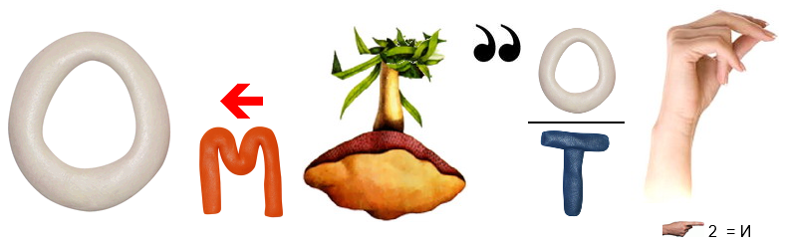
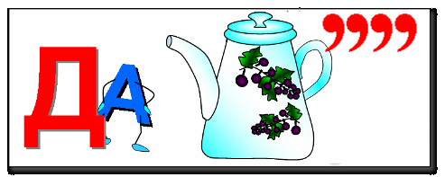
Тема нашего урока:
«Решение комбинаторных задач»
комбинаторика
подсказка
задача
подсказка

Slide 3
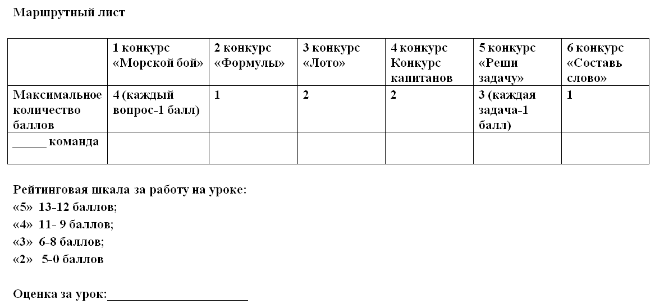
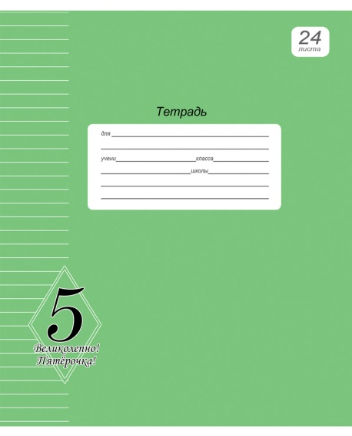
Используем на уроке:
Урок-викторина
Сегодня на уроке:
-повторим основные понятия и формулы комбинаторики;
будем решать комбинаторные задачи
-рабочую тетрадь;
-маршрутный лист;
- карточки-задания;
-рейтинговое оценивание.

Slide 4


1 конкурс «Морской бой»
(каждой команде задаётся по три вопроса,
правильный ответ -1 балл)

Slide 5
«Морской бой»
Вопросы
1
10
3
11
9
2
8
4
5
7
6
12
Дальше

Slide 6


Вопрос
1
  Что называют комбинаторикой?
Комбинаторика – раздел математики , изучающий различные виды комбинаций, и расчета количества их числа элементов произвольной природы конечного числа.

Slide 7
Вопрос
10
Что называют сочетанием без повторения?
Сочетание без повторений - это неупорядоченная выборка объема k из множества содержащая n элементов (n>=k), где повтор следования элементов запрещен.

Slide 8
Вопрос
3
Какая выборка называется неупорядоченной?
Выборка называется неупорядоченной, если порядок следования элементов не задан.

Slide 9
Вопрос
11
Что называют перестановкой без повторения?
Размещение без повторений из n элементов по n элементов называется перестановкой из n элементов.

Slide 10


Вопрос
9
Что называют выборкой?
Берем элементы x1,x2…xk из множества X мощностью K. Каждый набор называется выборкой объема K из n элементов(n,k)-выборка

Slide 11
Вопрос
2
Какая выборка называется упорядоченной?
Выборка называется упорядоченной, если порядок следования элементов задан.

Slide 12
Вопрос
8
Что называют размещением с повторением?
Если повтор элементов в упорядоченной выборке объема k из множества содержащая n элементов (n>=k) возможен, то выборка называется размещенная с повторением

Slide 13
Вопрос
4
В чём заключается смысл комбинаторного принципа сложения?
Пусть А и В не связанные события и существует n – возможных исходов события А и n – возможных исходов события В, то возможное число исходов события, А или В равно сумме
n1 и n2, т.е. Аꓴ В=n1+n2

Slide 14


Вопрос
5
Сформулируйте теорему о перестановках.
Существует n!/n1!⋅n2!⋅…⋅nr ! различных перестановок n-объектов,n1-из которых
относится к типу 1,n2-к типу 2 вплоть nr объектов к типу r.

Slide 15
Вопрос
7
Что называют размещением без повторений?
Размещение без повторений называется упорядоченная выборка объема k из множества содержащая n элементов (n>=k), элементы в которой не могут повторятся

Slide 16
Вопрос
6
В чём заключается смысл комбинаторного принципа умножения?
Если дана последовательность К события с n1 возможными исходами первого , n2- второго и т.д. до nk возможных исходов последовательности , то общее число исходов последовательности К событий равна n1∙n2∙…∙nk.

Slide 17
Вопрос
12
Что называют сочетанием с повторением?
Сочетание с повторением- это неупорядоченная выборка объема k из множества содержащая n элементов (n>=k), где повтор следования элементов возможен.

Slide 18
2 конкурс. Заполни таблицу комбинаторных формул
Порядок важен | Порядок не важен
Элементы повторяются | Размещения с повторениями Перестановка с повторениями |  | Сочетания с повторениями
Элементы не повторяются | Размещения без повторений Перестановка без повторений |  | Сочетания без повторений.

Slide 19




2 конкурс. Проверка
Порядок важен | Порядок не важен
Элементы повторяются | Размещения с повторениями Перестановка с повторениями |  | Сочетания с повторениями
Элементы не повторяются | Размещения без повторений Перестановка без повторений | n! | Сочетания без повторений.

Slide 20
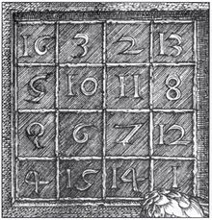
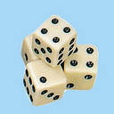
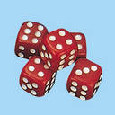
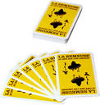
Информационная пауза
Первое упоминание
В символике китайской «Книги Перемен» (V век до н. э.). Всё в мире комбинируется из сочетаний мужского и женского начала, а также восьми стихий: земля, горы, вода, ветер, гроза, огонь, облака.
Магические квадраты,
азартные игры
в математике (составление и разгадыванием шифров);
биологии ( для изучения состава белков и ДНК);
в химии (анализ возможных связей хим.элементов);
в механике сложных сооружений,;
учебные заведения(составление расписаний);
экономике(анализ вариантов купли-продажи акций).
Комбинаторика
становится наукой в XVII в.
Применение

Slide 21
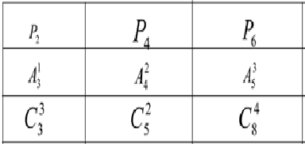
3 конкурс «Математическое лото»
Выполнить вычисления.
Собрать пазлы и ответить на вопрос:
- Кто из учёных изображён на портрете?
А) Джероламо Кардано
Б) Галилео Галилей
В) Никокко Тарталья
Г) Готфрид Лейбниц
Д) Пьер Ферма
Е) Галилео Галилей
Ж) Блез Паскаль

Slide 22
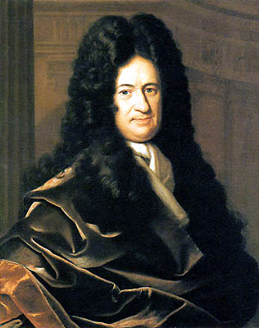
3 конкурс «Математическое лото»
Кто из учёных изображён на портрете?
Выполнить вычисления.
Собрать пазлы и ответить на вопрос.
720 24
60 12
35 70 10
Г) Готфрид Лейбниц
ответ
Проверка полученных результатов. Коррекция.

Slide 23
Готфрид Вильгельм Лейбниц
(1.07.1646 - 14.11.1716) - немецкий учёный.
Ввёл термин «комбинаторика», специальные символы, термины для подмножеств и операций над ними находит все k -сочетания из n элементов выводит свойства сочетаний. Строит таблицы сочетаний до n = k = 12, после чего рассуждает о приложениях комбинаторики к логике, арифметике, к проблемам стихосложения и др.

Slide 24
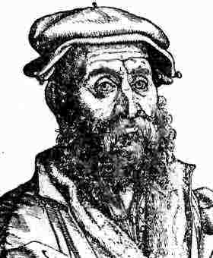
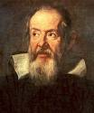

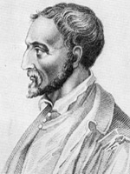
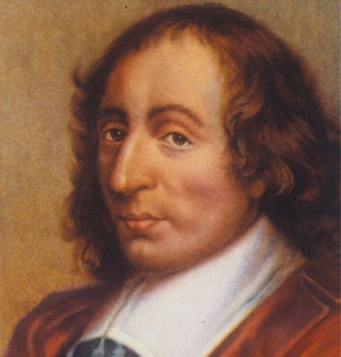
Ученые- исследователи комбинаторики
Никокко Тарталья
(1499-1557)
Галилео Галилей
(1564-1642)
Пьер Ферма
(1601-1665)
Джероламо Кардано
(1501–1576)
Блез Паскаль
(1623-1662)

Slide 25
Решение задач
1. Три ноты из семи нот (до, ре, ми, фа, соль, ля, си) одной октавы можно нажать либо одновременно (аккорд), либо поочерёдно (трезвучие).
а) Найдите число всех трезвучий.
б) Найдите число всех возможных аккордов.
в) Найдите число всех возможных аккордов, содержащих ноту «соль»
Решение: а) Порядок важен, повтор невозможен
210
б) Порядок не важен
35
в) k=3-1=2 остаётся выбрать нот
n =7-1=6 остаётся нот в выборке
3⋅5=15
Практикум

Slide 26
2. Сколько четырехзначных чисел, в которых нет одинаковых цифр, можно составить из цифр:
0, 2, 4, 6, 8?
Решение: Порядок важен, повтор невозможен
5! =
120 – всего вариантов выбора учитывая «0»
Р4 = 4! =
24 – всего без «0»
Ответ: 96
Практикум

Slide 27
3. Марк играет в компьютерную игру. Войско, которое он набрал для игры, состоит из 10 гномов и 4 эльфа. Диме требуется для своего героя из войска выбрать 7 воинов в группу для захвата замка. Сколькими способами он может это сделать, если группа состоит из 4 гномов и 3 эльфов?
Решение:
 | Гномы | Эльфы
Выбрать | 4 | 3
Всего | 10 | 4
7∙3∙10 = 210 –
способов выбора гномов
4 – способов выбора эльфов
По правилу произведения: N =210∙4 = 840 всего способов выбора
Ответ: 840
Практикум

Slide 28

4 конкурс «Конкурс капитанов»
капитанам команд предлагается по 1 задачи:
правильно решённая задача-2 балла;
5 конкурс «Реши задачу»
?
Пока капитаны выполняют задание, каждой команде раздаются карточки с задачами (правильно решённая задача -1 балла)

Slide 29
Задачи для 5 конкурса «Реши задачу»
(проверка результатов)
1.Сколько существует различных семизначных телефонных номеров, в которых все цифры различны, а первая цифра отлична от нуля?
Ответ: 544320
2.Сколько четырёхзначных чисел можно составить из цифр 0-9?
Ответ:4536
3.12 человек, включая Марину и Андрея являются кандидатами в комитет из 5 человек. Сколько различных комитетов можно набрать включая либо Марину, либо Андрея?
Ответ:465
Проверка полученных результатов. Коррекция.

Slide 30
Проверка конкурса капитанов.
Задачи для капитанов
Сколько различных кодов доступа к компьютеру существует, если код состоит из 5 символов, первые из которых -2 неповторяющиеся буквы русского алфавита, а остальные - 3 цифры, повторения возможны?
Ответ:1056000
Проверка полученных результатов. Коррекция.

Slide 31
Анаграмма-перестановка в слове букв, образующая другое слово.
6 конкурс «Составь слово» (1 балл)
необходимо найти число возможных комбинаций букв данного слова
«МАТЕМАТИКА»
Ответ:151200

Slide 32
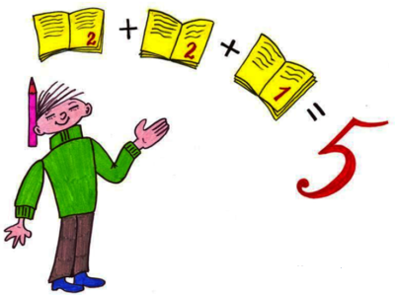
Подведение итогов
 | 1 конкурс «Морской бой» | 2 конкурс «Формулы» | 3 конкурс «Лото» | 4 конкурс Конкурс капитанов | 5 конкурс «Реши задачу» | 6 конкурс «Составь слово»
Максимальное количество баллов | 4 (каждый вопрос-1 балл) | 1 | 2 | 2 | 3 (каждая задача-1 балл) | 1
1 команда
2 команда
3 команда
Всего:
Рейтинговая шкала за работу на уроке:
«5» 13-12 баллов;
«4» 11- 9 баллов;
«3» 6-8 баллов;
«2» 5-0 баллов
Подведение итогов .Самооценивание.

Slide 33



Рефлексия
Какие задачи сегодня мы решали на уроке?
Кто из учёных занимался исследованиями в области комбинаторики?
Твоё отношение к уроку
У меня всё получается,
у меня хорошее настроение
Было трудно, но
мне понравилось
У меня не получается,
у меня плохое настроение
Домашнее задание: №1.4;1.9;1.10;1.16
Учебник Е.С.Кочетков "Теория вероятностей и математическая статистика"

